Slide 1
「出世为圣，入世为王」的生命 (第廿八讲)
更美的灵修生活--求祢给我一颗敬拜者的心
用诗歌敬拜，默想中体验诗篇100篇 –
进入圣所的三重经验。
1. 进门：当称谢进入祂的门
2. 入院：当讚美进入祂的院
3. 进殿：当感谢祂，称颂祂的名

Slide 2
【诗篇100篇】
1 普天下当向耶和华
欢呼！
2 你们当乐意事奉耶和
华，当来向他歌唱！
3 你们当晓得耶和华是
神，我们是他造的，
也是属他的;
我们是他的民，也是
他草场的羊。
4 当称谢进入他的门，
当赞美进入他的院。
当感谢他，称颂他
的名！
5 因为耶和华本为善;
他的慈爱存到永远，
他的信实直到万代。

Slide 3

谢谢你
我能用什么报答你恩典
世上的一切
无法换取你的爱
白白地得来
无止尽赦免
尽在宝血和十架

Slide 4
谢谢你
谢谢你洗净我的罪
谢谢你医治我伤悲
谢谢你擦干我的眼泪
挪去后悔
释放我的缠累

Slide 5
谢谢你
我能用什么报答你恩典
世上的一切
无法换取你的爱
白白地得来
无止尽赦免
尽在宝血和十架

Slide 6
谢谢你
谢谢你洗净我的罪
谢谢你医治我伤悲
谢谢你用生命将我赎回
我是天父
永远最爱宝贝

Slide 7

我的心你要称颂耶和华
我的心 你要称颂耶和华
不可忘记祂的恩惠
祂赦免你一切过犯罪孽
医治你疾病复原

Slide 8
我的心你要称颂耶和华
我的心 你要称颂耶和华
不可忘记祂的恩惠
祂以仁爱慈悲为你冠冕
为受屈的人伸冤

Slide 9
我的心你要称颂耶和华
天离地有何等的高
祂的慈爱也何等的深
东离西有多么的远
祂使我的过犯也离我多远

Slide 10
我的心你要称颂耶和华
耶和华有怜悯的爱
且有丰盛无尽的恩典
从亘古直到永远
耶和华祂是我的神

Slide 11

渴慕耶和华的院宇
万军之耶和华
你居所何等可爱
我羡慕渴想你的院宇

Slide 12
渴慕耶和华的院宇
我的心肠我的肉体
向永生神呼吁
万军之耶和华

Slide 13
渴慕耶和华的院宇
我的王 我的神啊
在你祭坛那里
才能找到安息之所

Slide 14
渴慕耶和华的院宇
如此住在你殿中
是有福的
哈利路亚
哈利路亚

Slide 15

活着为要敬拜你
开我的眼睛 让我看见你
你荣美彰显吸引我心
开我的耳朵 让我听见你
每句话都让我更爱你

Slide 16
活着为要敬拜你
活着为要敬拜你
活着为要全心来爱你
俯伏在你荣耀中
你的荣美 无人能及

Slide 17
活着为要敬拜你
活着为要敬拜你
活着为要全心来爱你
永远住在你殿中
昔在今在永在的主 我爱你

Slide 18
活着为要敬拜你
喔 我爱你
喔 全心敬拜你
日夜不停歌唱
哈利路亚 我爱你

Slide 19
活着为要敬拜你
喔 我爱你
喔 全心敬拜你
日夜不停歌唱
哈利路亚 我爱你 我爱你

Slide 20
敬拜者的心 — 討主喜悅的敬拜
大卫说：「有一件事，我曾求耶和华，我仍要寻求：就是一生一世住在耶和华的殿中，瞻仰他的荣美，在他的殿里求问。」(诗篇 27:4)
这是「一颗敬拜者的心」，是大卫之所以能成为合神心意的人之原因。
在敬拜中将自己全然献上，渴慕在主荣耀的同在里，明白主的心，讨主喜悦！

Slide 21
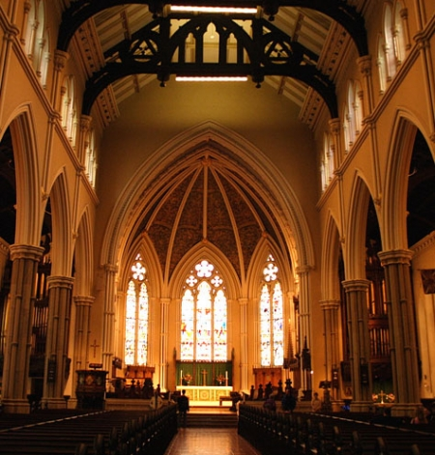
一生一世
耶和华是我的亮光
耶和华是我的拯救
耶和华是我性命的保障
我还惧谁呢

Slide 22
一生一世
耶和华是我的盾牌
耶和华是我的高台
耶和华是我性命的保障
我还惧谁呢

Slide 23
一生一世
有一件事我曾寻求
我仍要寻求
就是一生一世
住在耶和华的殿中
瞻仰祂荣美

Slide 24
一生一世
有一件事我曾寻求
我仍要寻求
就是一生一世
住在耶和华的殿中
寻求祂的面

Slide 25
一生一世
有一件事我曾寻求
我仍要寻求
就是一生一世
住在耶和华的殿中
寻求你的面

Slide 26

在你荣耀中
无论我往哪里去
求你与我同行
因你的同在
是我蒙恩的确据

Slide 27
在你荣耀中
即使我身在旷野
只要得见你面
有你的同在
在黑暗中我得见光

Slide 28
在你荣耀中
在你荣耀中 在你荣耀中
所有的一切不再重要
转眼已成空

Slide 29
在你荣耀中
我别无所求 我别无所求
只愿你同在 永远停留

Slide 30
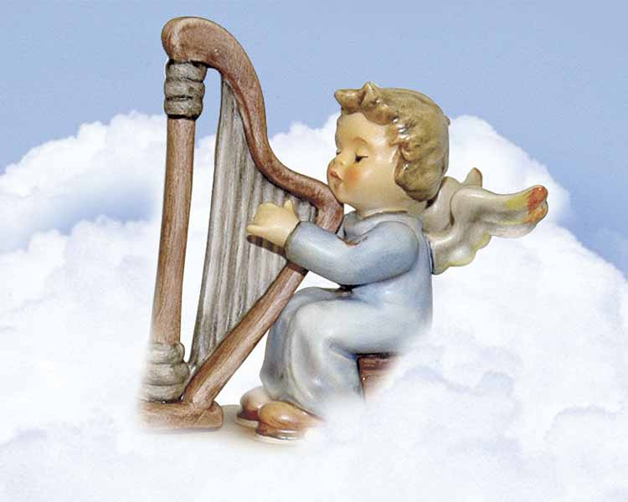
我愿触动你心弦
每当我来到主你宝座前
我心我灵向你俯伏敬拜
再次将主权交托全能神
恳求你心意向我显明

Slide 31
我愿触动你心弦
我愿触动你心弦 全心讨你喜悦
我要举起双手 降服于你
贴近你的胸怀
我愿触动你心弦 全心讨你喜悦
我主我的神 求夺我心意
完全属于你

